Slide 1
第二章 基本初等函数
课时7 对数与对数函数

Slide 7
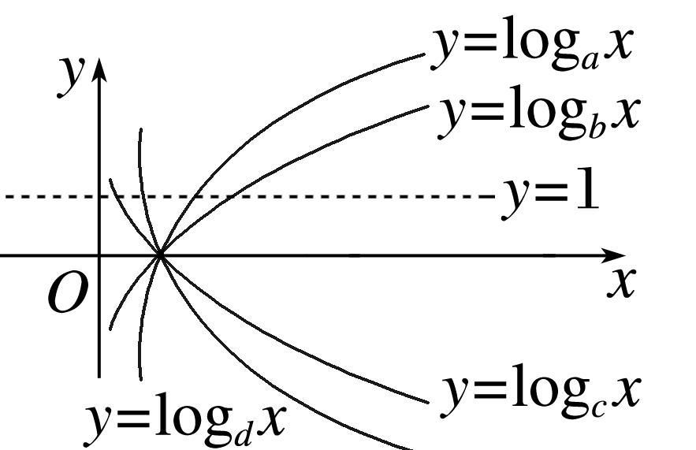

Slide 30
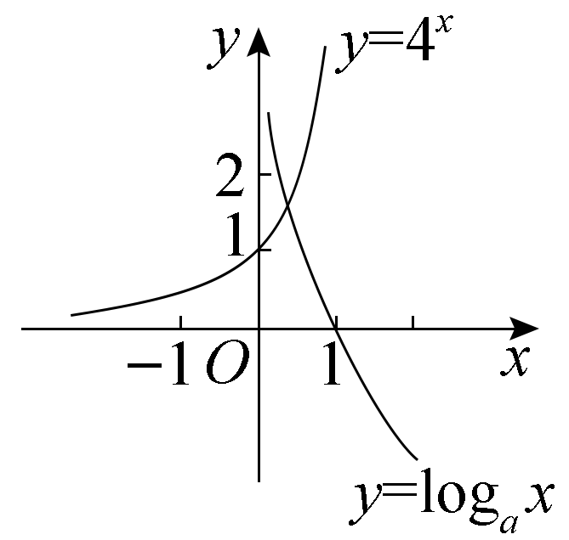

Slide 46
THANKS

